Slide 1



Asiat ovat siltä miltä näyttävät – viestinnän merkitys
Janika Tikkala
Vaikuttajafoorumi 7.2.2026, Helsinki
Notes:
Muista korjata ensimmäiselle dialle nimi ja päivämäärä!
Kaikkia dioja ei ole pakko käyttää, vaan voit vapaasti valita esityksesi kannalta olennaisimmat.

Slide 2

Viestinnän ABC
Hyvää keskipäivää! Nyt on tarjolla vinkkejä ja virikkeitä sekä työkaluja oman yrittäjäyhdistyksen viestintään.
Viestintä ratkaisee: Mitä näkyvämpi ja laajempi yhdistyksen viestintä on, sitä enemmän se vahvistaa vaikuttavuutta, jäsenhankintaa ja jäsenpitoa.
Aktiivinen viestintä kertoo, että yhdistys toimii ja vaikuttaa.
Näkyvyys ruokkii näkyvyyttä. Esimerkiksi jos yhdistys on mediassa, se poikii lisähaastatteluja ja jatkojuttuja.
Organisaation perusedellytys on ajan tasalla olevat verkkosivut ja vähintään yhden some-kanavan aktiivinen ylläpito. Tämä on vähimmäisvaatimus olemassaololle.
Ota käyttöön uusi Viestinnän ABC yrittäjäyhdistyksille!
​
Sopii erinomaisesti myös toimialajärjestöille!

Slide 3
Hyödynnä: Uuden viestintäoppaan sisältö
Viestinnän 11 perussääntöä – Tee näin, niin onnistut
Paikallisyhdistyksen tiedonlähteet
  Paikallisyhdistysviesti
  Materiaalipankki
Pidä verkkosivut ajan tasalla
Kieli kuntoon
Vinkit kuvien käyttöön
Uutiskirje pitää ajan tasalla
  7 vinkkiä hyvään uutiskirjeeseen
  Näin teet uutiskirjeen LianaMailerilla
Ota mediaviestinnässä aktiivinen rooli
  Juttu paikalliseen mediaan
  Onnistu mediatiedotteessa
Hyvä mediatiedote
Ota kantaa mielipidekirjoituksella
Sosiaalinen media
  Instagram
Yrittäjän edut
Palkitseminen
Mistä lisää tietoa?

Slide 4
Mediaviestintä

Slide 5
Näin pääset mediaan
Kutsu toimittaja yhdistyksen tapahtumaan tai kahdenkeskiseen tapaamiseen
Kirjoita tehokas mediatiedote​
  Mediatiedotteen tulee olla lyhyt ja sisältää tärkeimmät asiat otsikossa ja ensimmäisessä kappaleessa,​ esimerkiksi kannanotto alueen polttavaan aiheeseen: julkisiin hankintoihin, kaavoitukseen, keskustan kehittämiseen.
  Esittele ongelma tai epäkohta ja tarjoa ratkaisu.
  Hyödynnä tekoälyä!
Ehdota juttua ajankohtaisesta aiheesta
  Voit rohkeasti soittaa tai lähettää mailin toimitukseen, että haluaisivatko haastatella ajankohtaisesta aiheesta yhdistyksen edustajaa.
  Sinun ei tarvitse siis odottaa yhteydenottoa, vaan ota yhteyttä itse!
Laadi mielipidekirjoitus
Jutut ja haastattelut poikivat uusia juttuja ja yhteydenottoja!

Slide 6

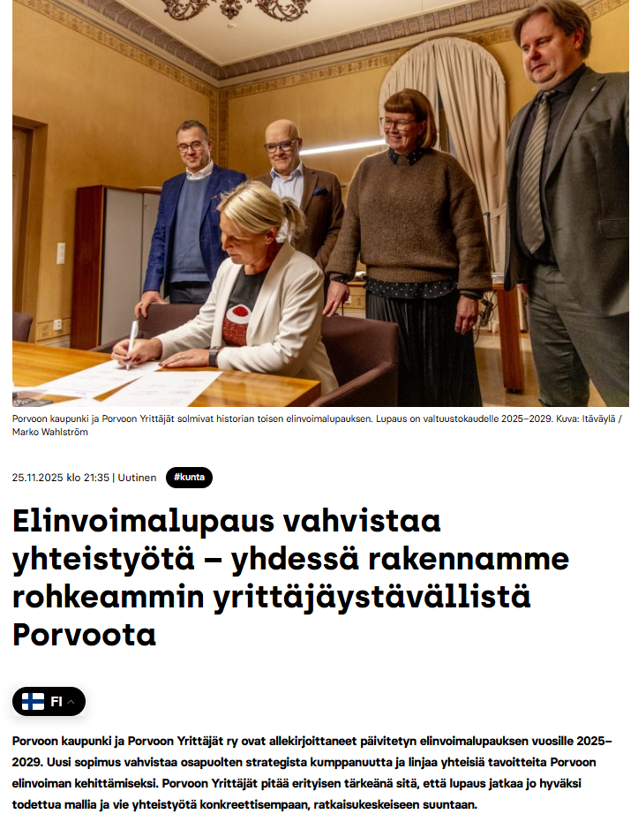
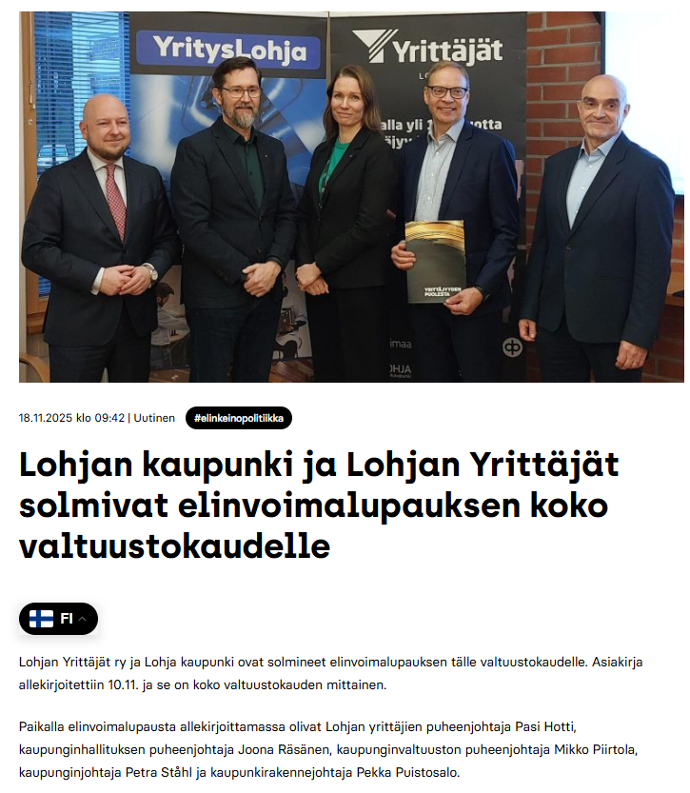
Lisää tiedotteet ja kannanotot myös Yrittäjät.fi:hin

Slide 7
Kun media kirjoittaa – mieti kolme pointtia
Mieti ennen haastattelua kolme tärkeintä asiaa, jotka haluat jutussa olevan. Pysytään mieluiten päälauseissa.
Kerro haastattelussa asiat selkeästi niin kuin ne ovat.
Haastateltavalla on oikeus sitaattiensa tarkastamiseen.
Otsikointi ja muut julkaisupäätökset ovat toimituksen.
Toimituksella on velvollisuus korjata virheensä. Oikaisuoikeus jokaisella, jota virhe koskee. Vastineoikeus vain luonnollisilla henkilöillä.
Kiukuttelu tai hermostuminen eivät kuulu mediasuhteisiin.
Ikävistäkin asioista kerrotaan.

Slide 8

Näin pääset Kuntabarometrillä mediaan
Kuntabarometriin voi vastata ensi viikolla.
Julkistamme kaikkien yrittäjäyhdistysten sivuilla uutisen kyselyn avautumisesta.
Tulosten valmistuttua kannattaa tehdä uutinen tai mielipidekirjoitus, esimerkiksi yhdessä ja yhteistyössä kunnan kanssa. Lähetä tämä mediaan.
Voit myös kutsua toimittajan yhteishaastatteluun kunnan edustajien kanssa, jotta tuloksista ja suunnitelluista kehitystoimista saadaan näkyvyyttä.
Kuntabarometrin tulokset julkistetaan Kunnallisjohdon seminaarissa 20.5. Jyväskylässä.

Slide 9
Sosiaalinen media

Slide 10

Somessa vaikuttavinta viestintää, vahvistamme ja verkostoimme yrittäjät
Valitse tärkeimmät kanavat yhdistykselle esimerkiksi 1 – 2 kanavaa, kuten Instagram ja Facebook.
Kanavat valitaan käytettävissä olevien resurssien mukaan.
Postaa säännöllisesti, mieluiten kerran viikossa.
Sosiaalinen media tavoittaa helposti ja halvalla jäseniä ja sidosryhmiä.
Vuorovaikutuksen merkitys​
  Kommentit ja tykkäykset parantavat näkyvyyttä.
  Kirjoita aktivoivia tekstejä ja hyödynnä stooreja.
Yhteisöllisyyden vahvistaminen​
  Sosiaalinen media vahvistaa yhteisöllisyyttä ja tekee yhdistyksentoiminnasta näkyvää laajalle yleisölle.
VINKKI: Varmista, että yhdistyksen tililtä seurataan paikallisia pienyrityksiä!

Slide 11
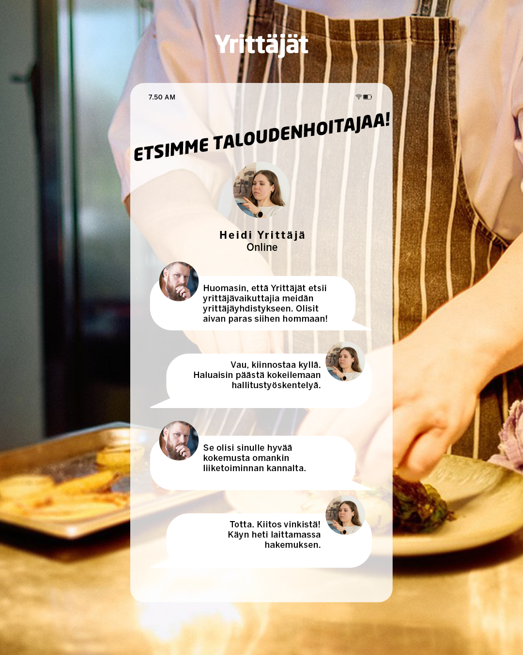
Mitä sisältöä voisin tuottaa?
Tunnelmakuvia jäsentapahtumista sekä nostoja tulevista paikallisista, alueellisista ja valtakunnallisista tapahtumista ja koulutuksista.
Yhdistyksen onnistumisia ja voimannäytteitä.
Kuvia ja stooreja vaikuttamistapaamisista.
  Kerro lyhyesti (1–2 lausetta), mikä teema oli esillä.
Yhdistyksen koosta riippuen esittelyjä: uudet jäsenet, jäsenyritykset, hallituksen jäsenet jne.
Palkittujen jäsenten esiin nostaminen.
Tietoa paikallisista ja alueellisista jäseneduista.
Voinko hyödyntää valmista?
  Kyllä voit, esimerkiksi valmiita toivotuskuvia!
  Tarkista Kuvapankin valmis aineisto, kuten oheinen luottamushenkilön hakukuulutus!

Slide 12
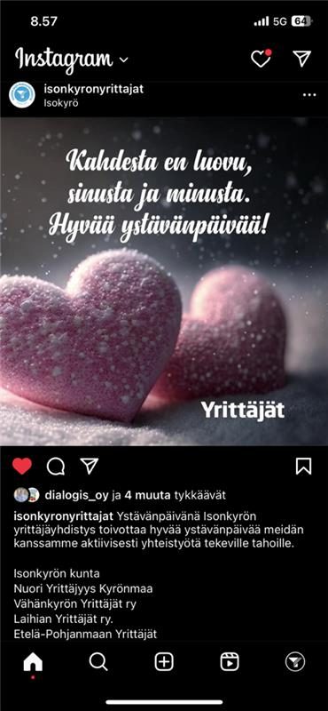
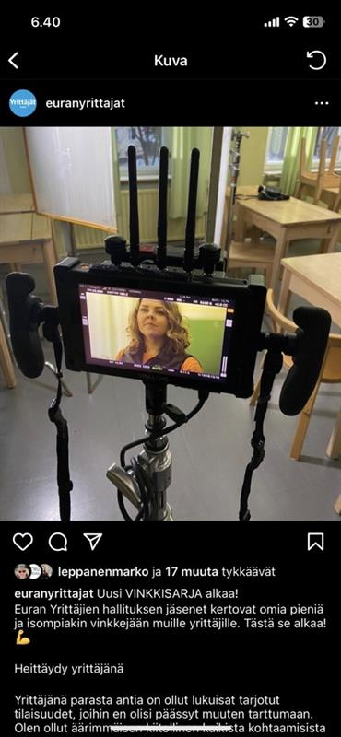
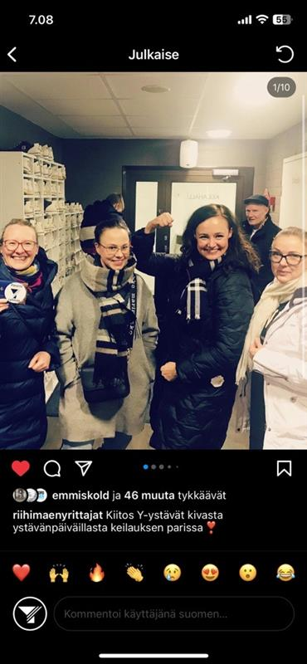
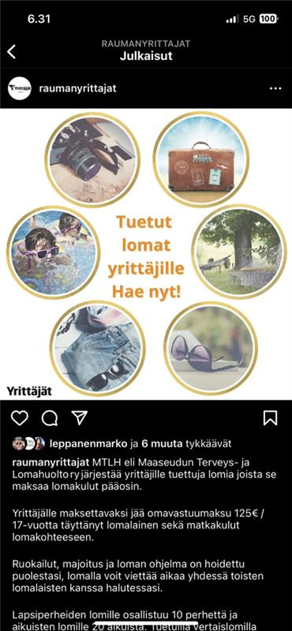

Slide 13

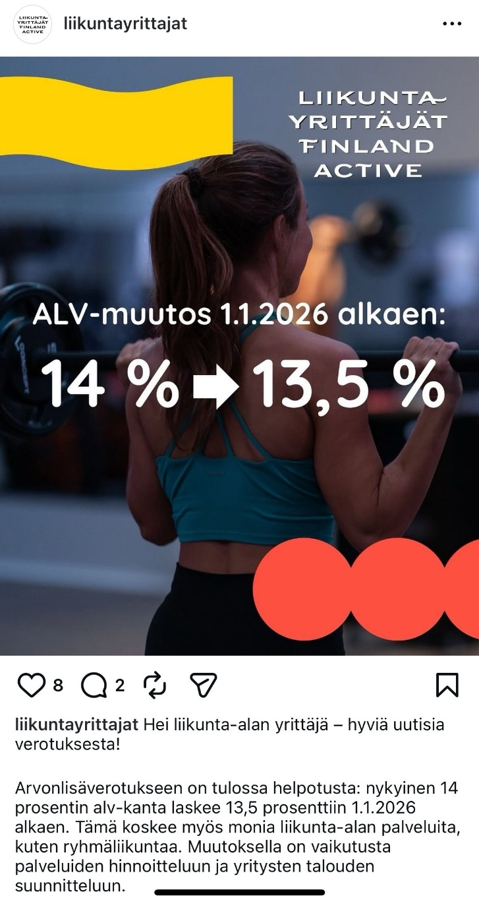
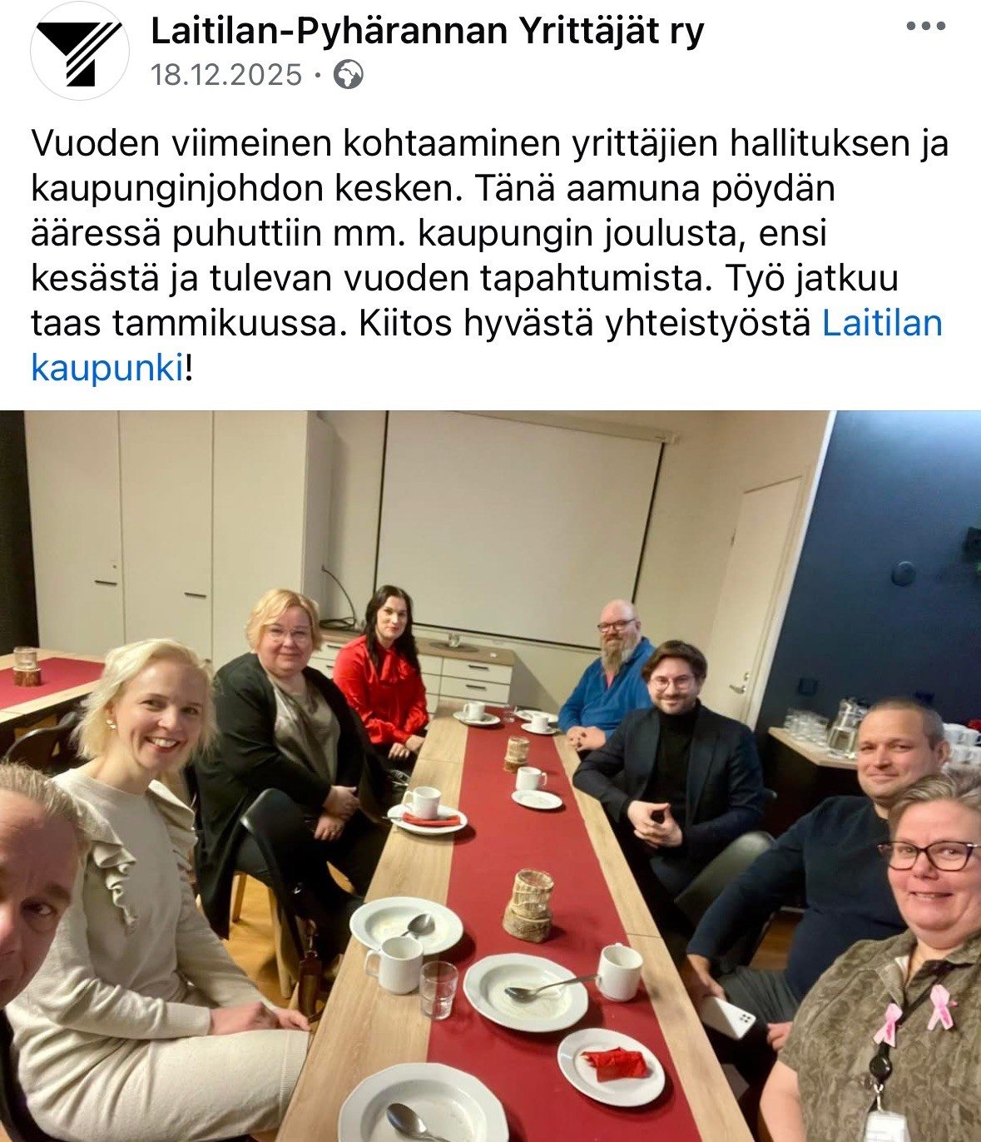

Slide 14
Yrittäjien työkaluja

Slide 15
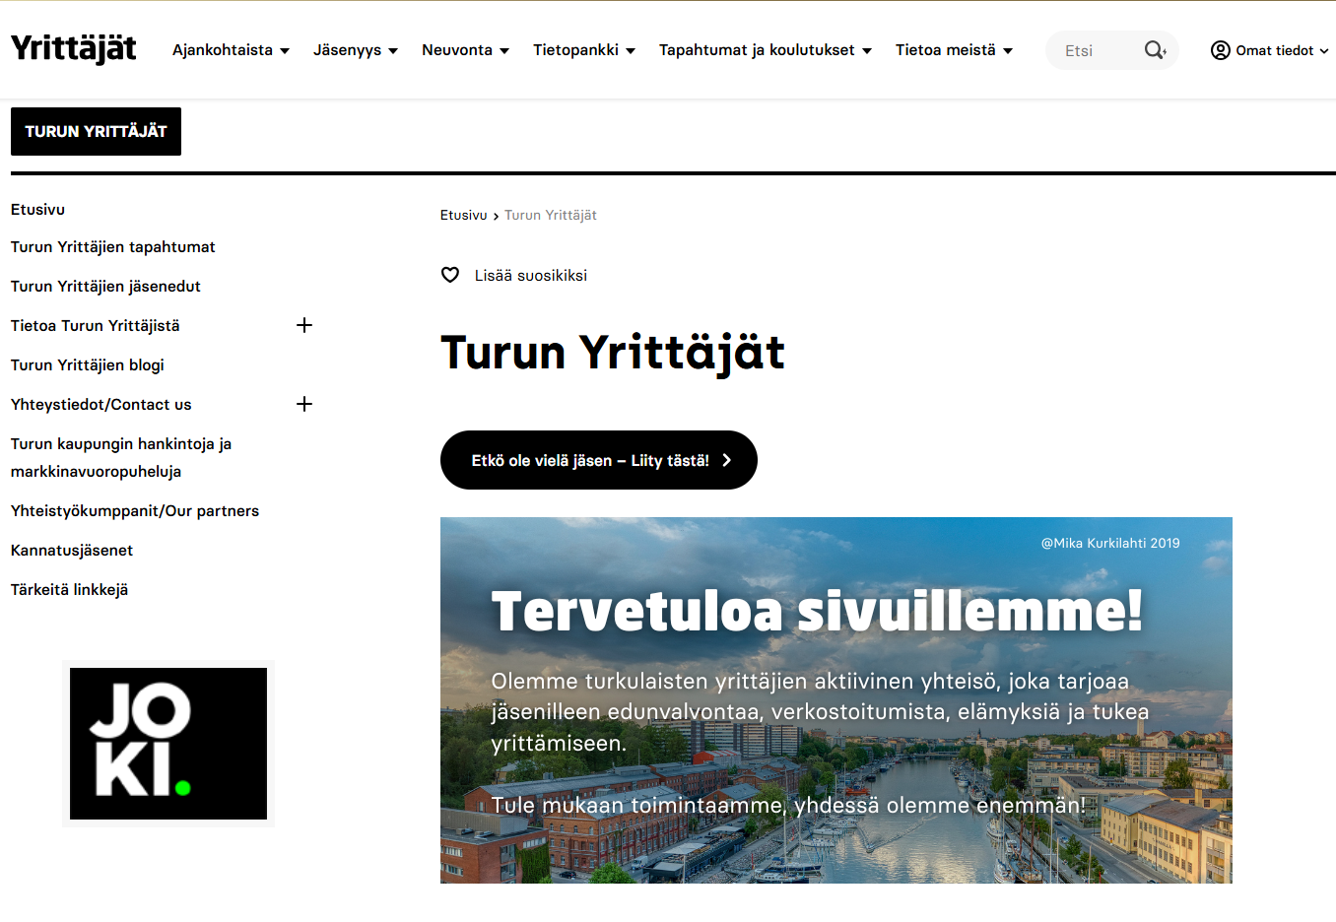
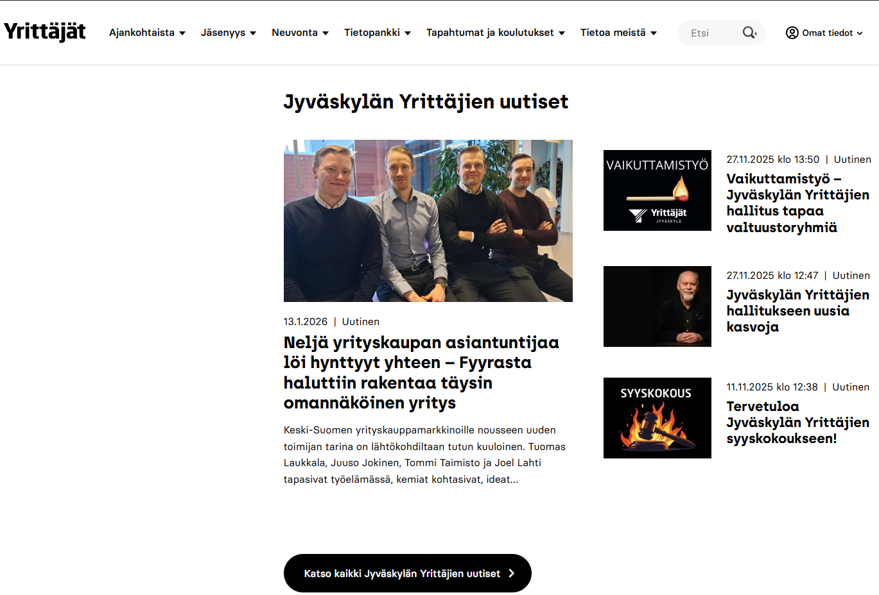
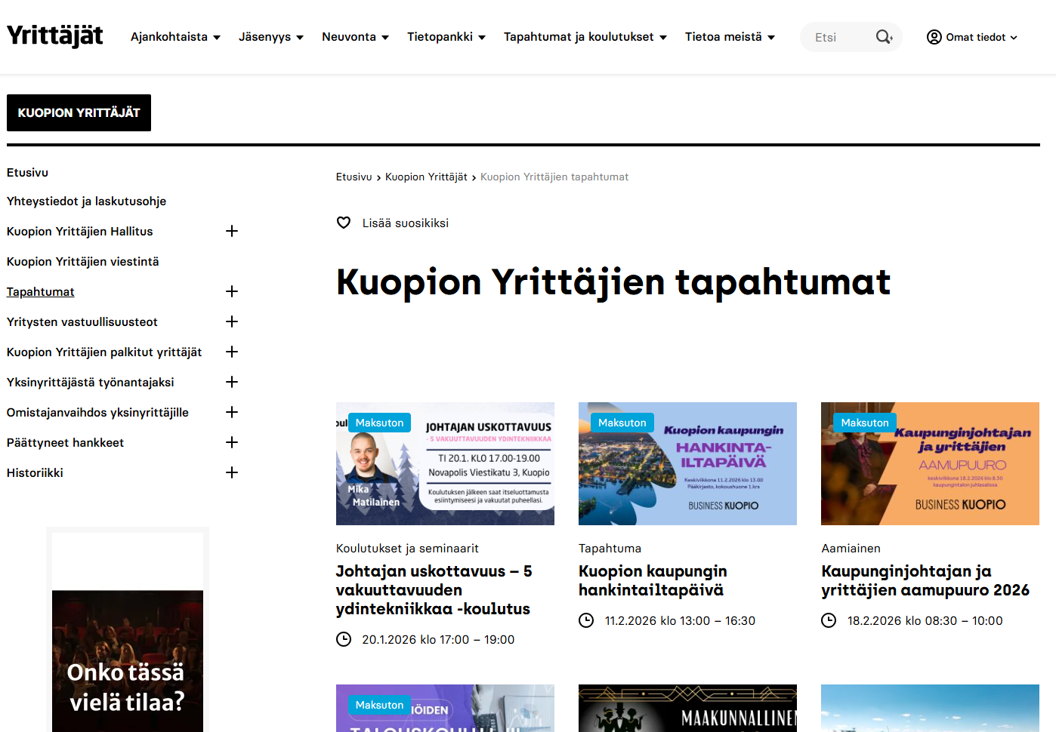
Yhdistyksen verkkosivut Yrittajat.fi:ssä
Viestintä on myös sitä, että nettisivut ovat ajantasaiset.
Voit julkaista uutiset, jäsenedut ja tapahtumat
Helppo linkittää someen ja uutiskirjeelle
Ylläpidä ajantaiset yhteystiedot verkossa
Tapahtumat, jäsenedut ja uutiset suoraan Yrittäjät-sovellukseen

Slide 16

Uusi Materiaalipankki on nyt auki!
Paikallisyhdistyksen tärkeät työkalut, oppaat ja ohjeet ilman kirjautumista.
Materiaalipankki helpottaa arjen tekemistä.
Lisätietoa Järjestötoiminnan työkalupakissa (seuraava puheenvuoro).
Kaikki palaute on tervetullutta!
yrittajat.fi/materiaalipankki

Slide 17
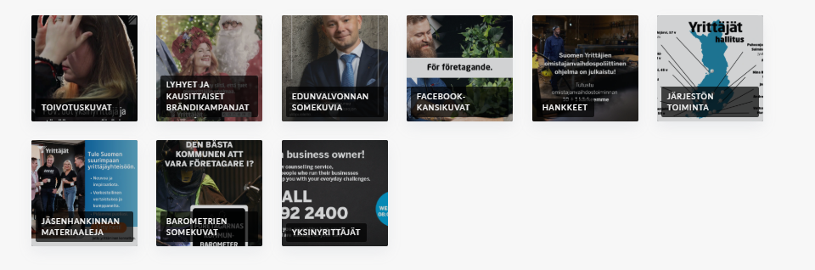
Kuvat, kampanjat ja logot – yhdessä paikassa
Kuvapankissa entistä kattavammin materiaalia:
  Markkinointi- ja viestintäkampanjat
  Logot
  Jäsenhankinnan materiaalit
  Toivotuskuvat jne.
Pääsy Materiaalipankin kautta tai yrittajat.kuvat.fi/

Slide 18
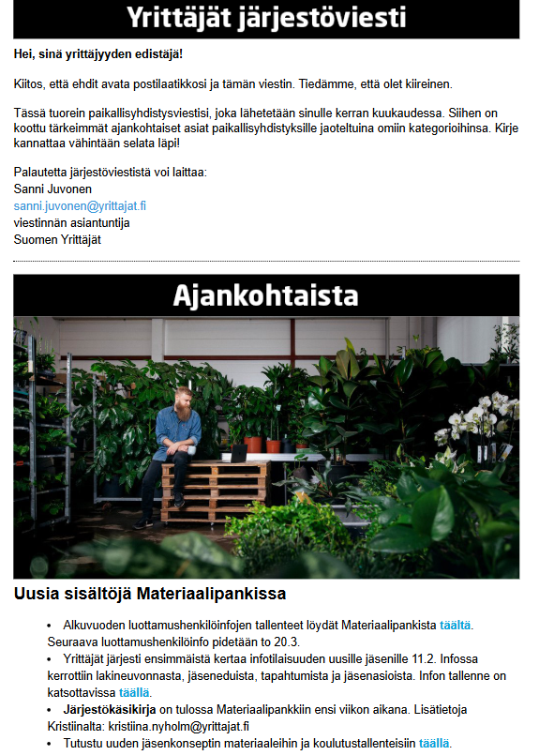
Uutiskirjetyökalu LianaMailer
Paikallisyhdistyksille on tarjolla LianaMailerin uutiskirjetyökalu. Se on helppokäyttöinen ja monipuolinen selainpohjainen sovellus uutiskirjeiden lähettämiseen.
LianaMailerissa on hyvät raportointiominaisuudet ja lähetyslistojen hallinta.
Paikallisyhdistykset saavat LianaMailerin käyttöönsä maksutta.
Saat työkalun käyttöösi olemalla yhteydessä omaan aluejärjestöösi.
7 vinkkiä onnistuneeseen uutiskirjeeseen py-oppaassa!
Järjestöviesti on sisäinen infokirje, joka lähetetään Suomen Yrittäjien toimesta paikallisyhdistysten puheenjohtajille ja sihteereille, sekä aluejärjestöjen ja keskusjärjestön toimihenkilöille kerran kuukaudessa. Osa aluejärjestöistä lähettää oman alueen paikallisyhdistyksille omaa sisäistä uutiskirjettään.
Järjestöviestiin on kerätty tärkeimmät ajankohtaiset asiat eri aiheotsikoiden alle.

Slide 19


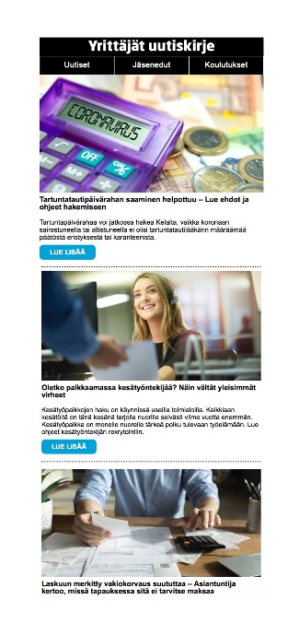
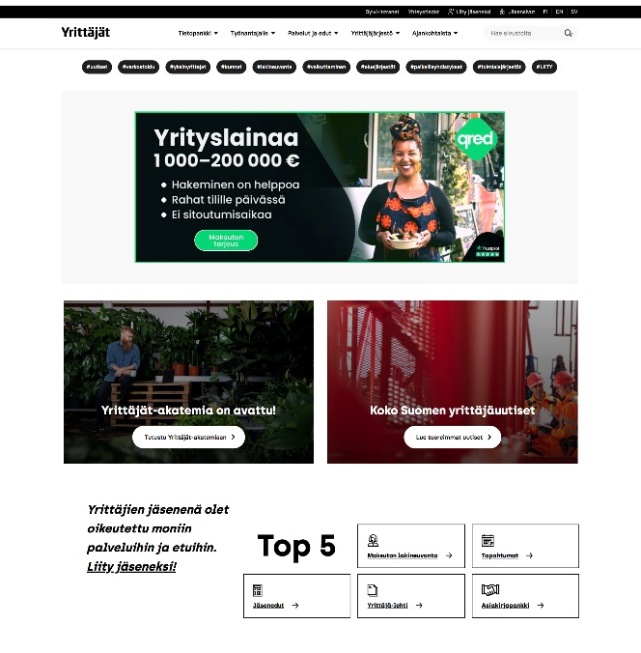
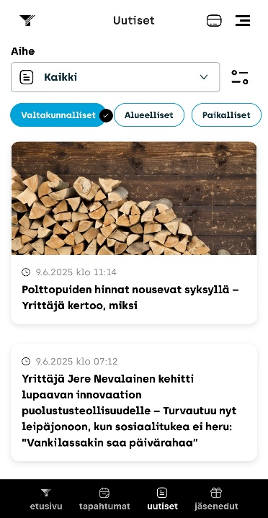
Yrittäjä
Yrittäjämediat – tuntee yrittäjän arjen
Yrittäjä +
Uutiskirje
Yrittäjät.fi
Sovellus
Uutiskirjeet
Avausprosentti
46 %/vuosi 2025
Vahva yhteys yrittäjään joka viikko!
Yrittäjät.fi/uutiset
250 000-300 000 sivulatausta kuussa
Yrittäjä-lehden painos
70 000
Yrittäjä+-lehti
11 000
tilaajaa
Yrittäjät-sovellus
8 950 käyttäjää kuukaudessa

Slide 20
Koulutuksia ja tietoiskuja

Slide 21
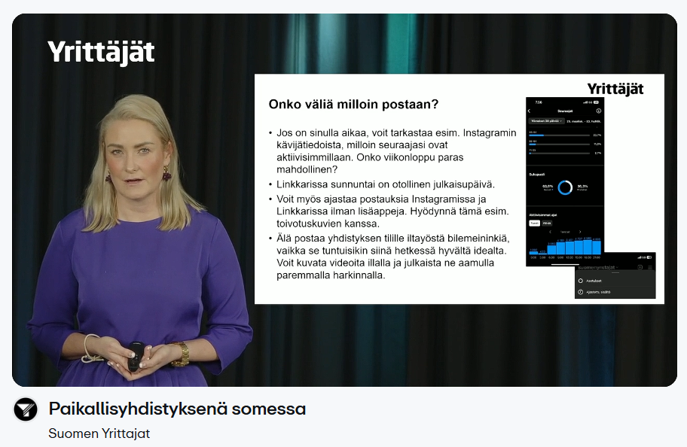
Hyödynnä koulutukset
Vaikuttaja-koulutukset!
Pitävät sisällään koulutuskokonaisuuksia jäsenyrittäjille, jotka haluavat vaikuttaa tai ovat jo vaikuttajia paikallisella, alueellisella tai valtakunnallisella tasolla. Vaikuttaja I – III sisältävät viestinnän osuuden!
Luottamushenkilöinfot kerran kuussa verkossa – tietoiskut ajankohtaisista asioista - myös viestinnästä!
Kuuntele kattava sometietoisku - Paikallisyhdistyksenä somessa! Käytännön vinkkejä ja materiaaleja. Löytyy Materiaalipankista.

